Slide 1
A Comparative Study of Edge Detectors in Digital Image Processing 邊緣檢測在數位影像處理中的比較研究
報告人：羅尹瑄

Slide 2

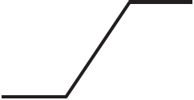


什麼是邊緣檢測
邊緣檢測（Edge detection）是影像處理和電腦視覺中的基本問題
邊緣檢測是指在影像中識別和定位不連續的過程
不連續是像素強度的突然變化，這是一個場景中物體邊界的特徵
在影像處理中常遇到的邊緣特徵：
（ａ）
（ｂ）
（ｃ）
（ｄ）
Notes:
(A)像素

Slide 3
為什麼要做邊緣檢測
為了使電腦視覺能夠理解影像，必須能夠檢測影像中每個物件的邊緣
根據邊緣和線條的組成，可以知道物體的輪廓
方便將圖片的特徵取出，進而讓電腦可以進行更進一步的處理

Slide 4
研究目的
簡介4種邊緣檢測：
1.Prewitt
2.Sobel
3.Canny
4.Intuitionistic Fuzzy
用MSE和PSNR比較
實做比較結果

Slide 5
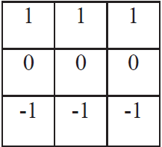
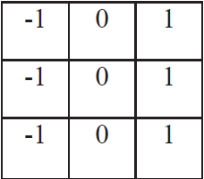
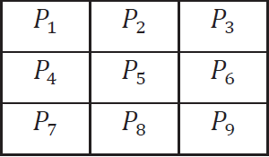
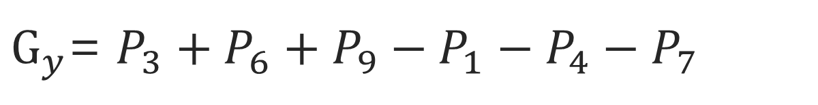
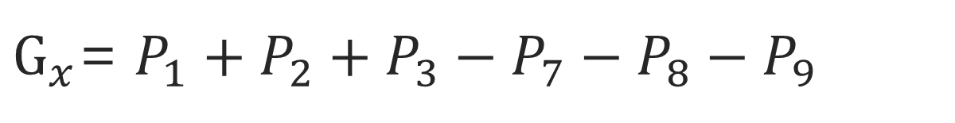
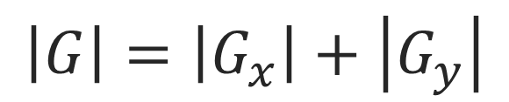
Prewitt邊緣檢測
它對影像的隨機雜訊具有一定的平滑效果
用水平遮罩和垂直遮罩來計算
$G_{x}$= $P_{1}+P_{2}+P_{3}−P_{7}−P_{8}−P_{9}$
$$\left|G\right|=\left|G_{x}\right|+\left|G_{y}\right|$$
$G_{y}$= $P_{3}+P_{6}+P_{9}−P_{1}−P_{4}−P_{7}$

Slide 6
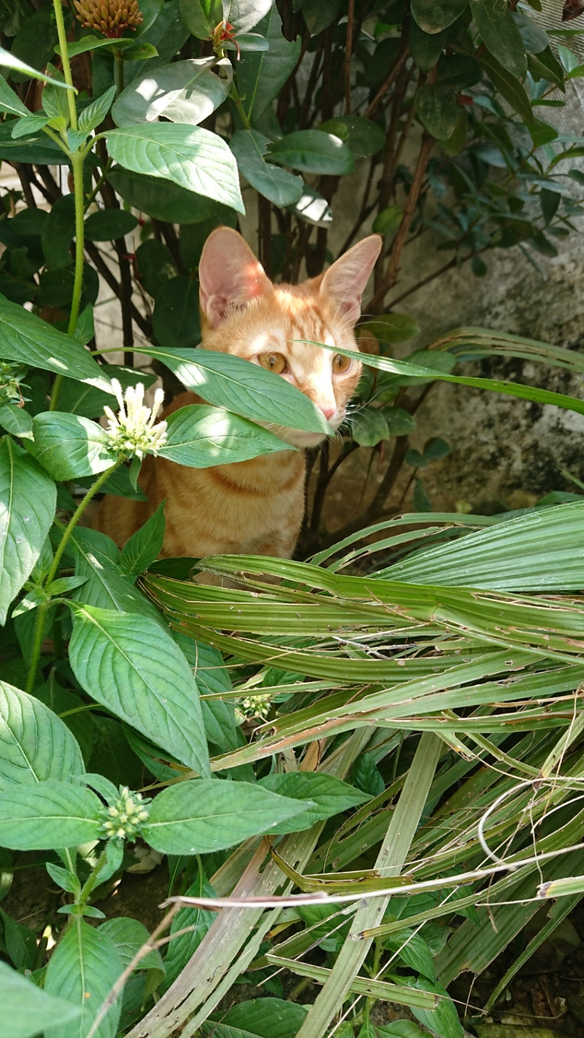
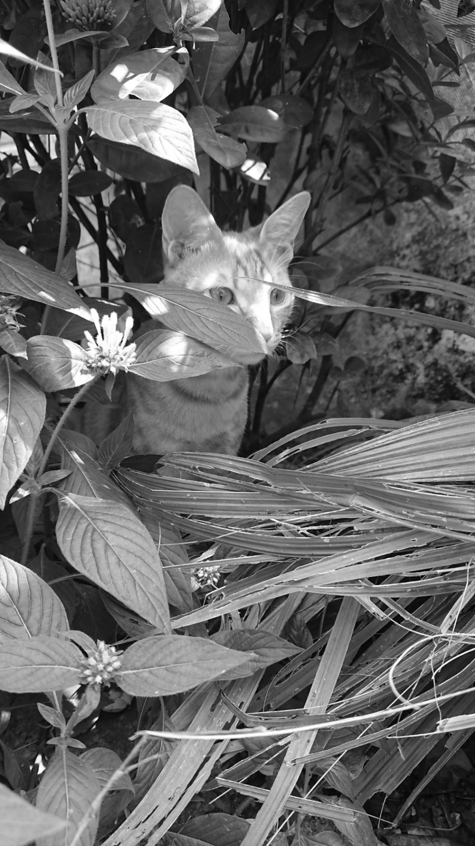
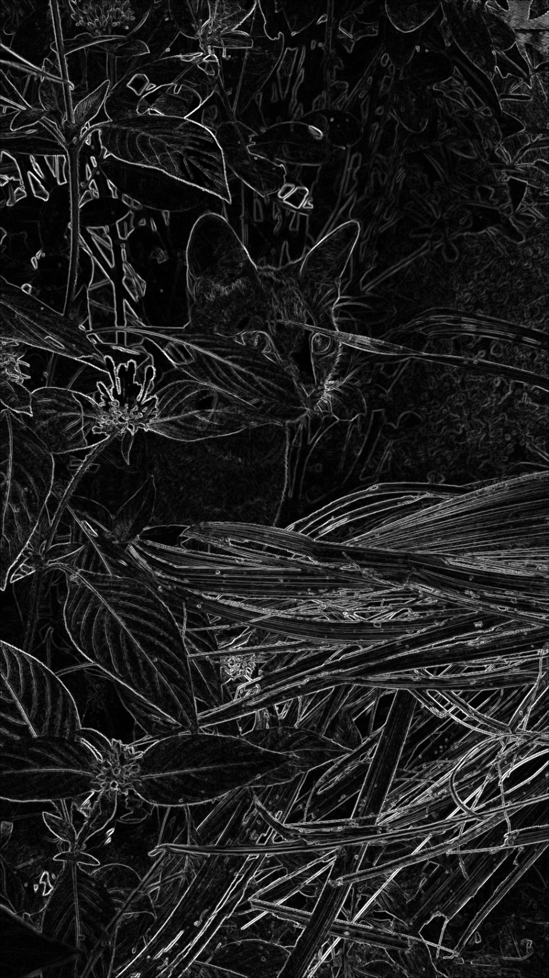
Prewitt邊緣檢測
原圖
灰階影像
Prewitt

Slide 7
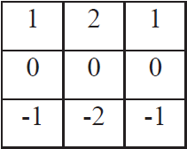
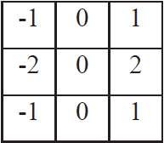
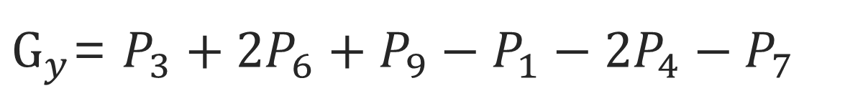
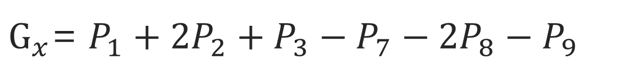
Sobel邊緣檢測
把遮罩中間的數值+1-1，因此兩側邊緣的元素得到了增強，使邊緣看起來更亮。
$G_{x}$= $P_{1}+{2P}_{2}+P_{3}−P_{7}−{2P}_{8}−P_{9}$
$$\left|G\right|=\left|G_{x}\right|+\left|G_{y}\right|$$
$G_{y}$= $P_{3}+{2P}_{6}+P_{9}−P_{1}−{2P}_{4}−P_{7}$

Slide 8

Sobel邊緣檢測
Prewitt
Sobel

Slide 9
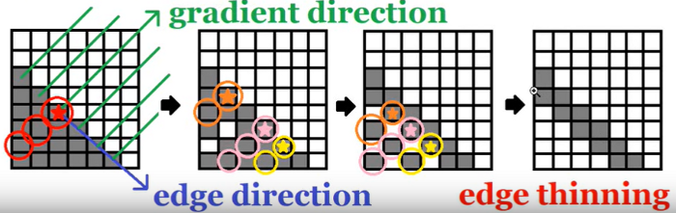
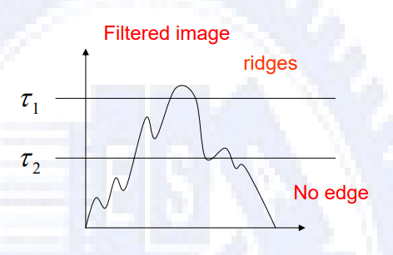
Canny邊緣檢測
最優邊緣檢測的優點：
1.良好的邊緣檢測能力
2.好的定位能力
3.清楚的檢測點與邊緣點
Canny計算步驟：
1. 對影像進行高斯濾波
2. 用Sobel的算法來計算梯度值和梯度方向
3. 對梯度值進行非極大值抑制
4. 用雙閾值演算法檢測和連線邊緣

Slide 10
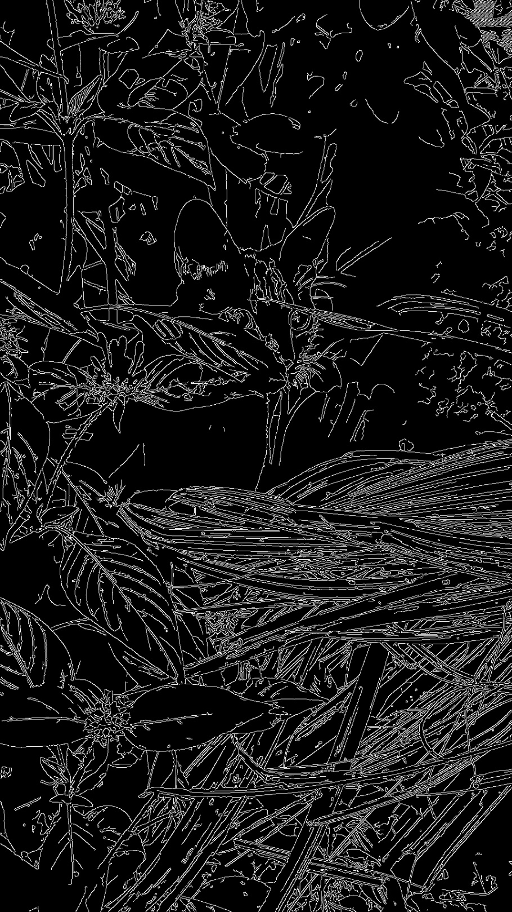
Canny邊緣檢測
原圖
灰階影像
Canny

Slide 11
Intuitionistic Fuzzy邊緣檢測
直覺模糊步驟：
1. 影像分割為2部分(A圖、B圖)，A圖為原始圖片想要凸顯部分
2. 將A圖、B圖影像模糊化處理
3. 增強A圖減弱B圖，再將兩張影像合併得到圖AB
4. 將合併後的影像(圖AB)跟原始圖像做平均

Slide 12
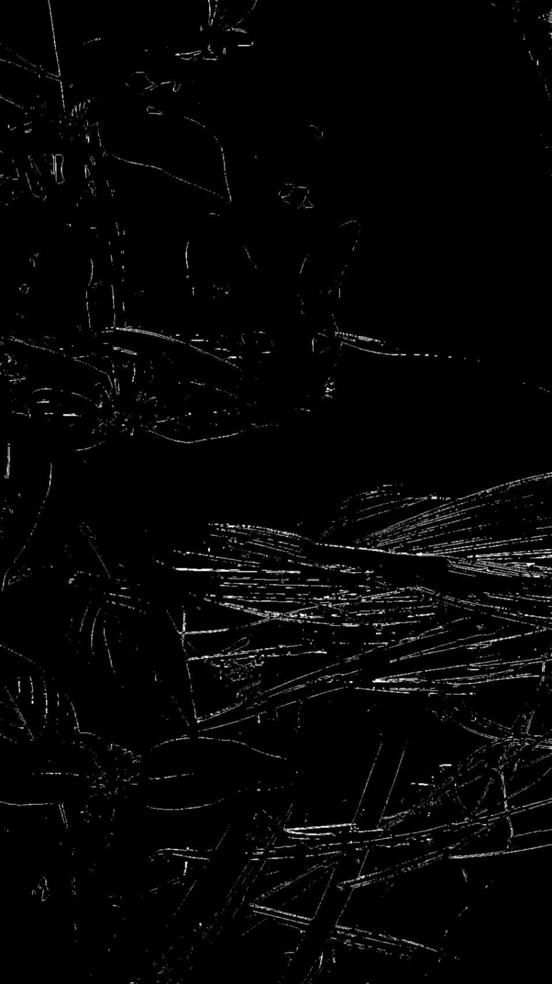
Intuitionistic Fuzzy邊緣檢測
原圖
灰階影像
Intuitionistic Fuzzy

Slide 13
比較邊緣檢測的好壞
判斷方法：
用均方誤差(MSE)和峰值訊噪比(PSNR)
用原圖灰階影像與完成邊緣檢測的圖進行計算
MSE是在計算與原圖的差異
PSNR是在計算影像是否有失真

Slide 14
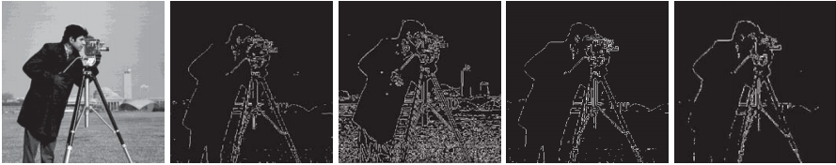
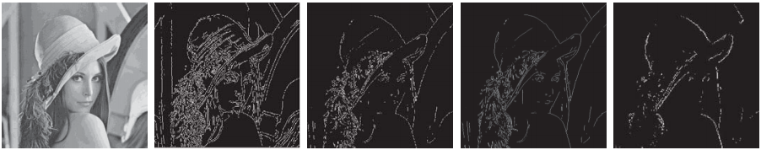
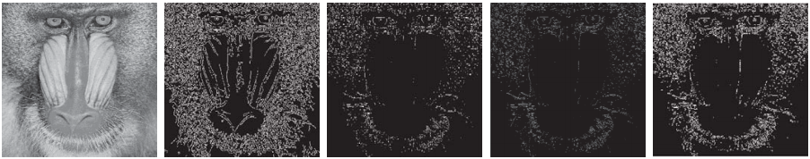
例子
(A)灰階影像
(B)Canny
(C)Sobel
(D)Prewitt
(E) Intuitionistic Fuzzy
(A)
(B)
(C)
(D)
(E)

Slide 15
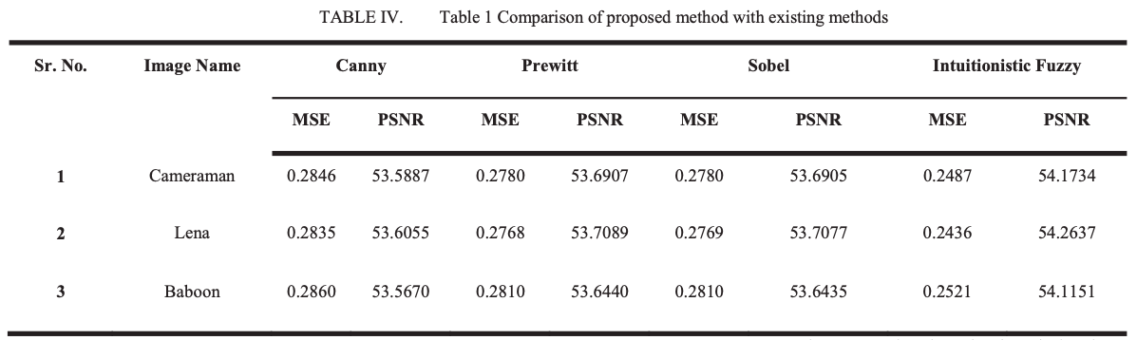
結論
四種用於圖像處理圖像的邊緣檢測技術
根據MSE和PSNR值進行比較
直覺模糊顯示PSNR較高，MSE較低
代表直覺模糊比其他三種技術在對使像素更亮上更有用

